Slide 1
Guerras comerciales, crisis económica y como afecta al flujo de exportaciones
Diego Acuña Berger
Daniel Calle Sánchez
Zihao Hong
Análisis de Redes Sociales

Slide 2
Fuentes de datos
Análisis de Redes Sociales

Slide 3
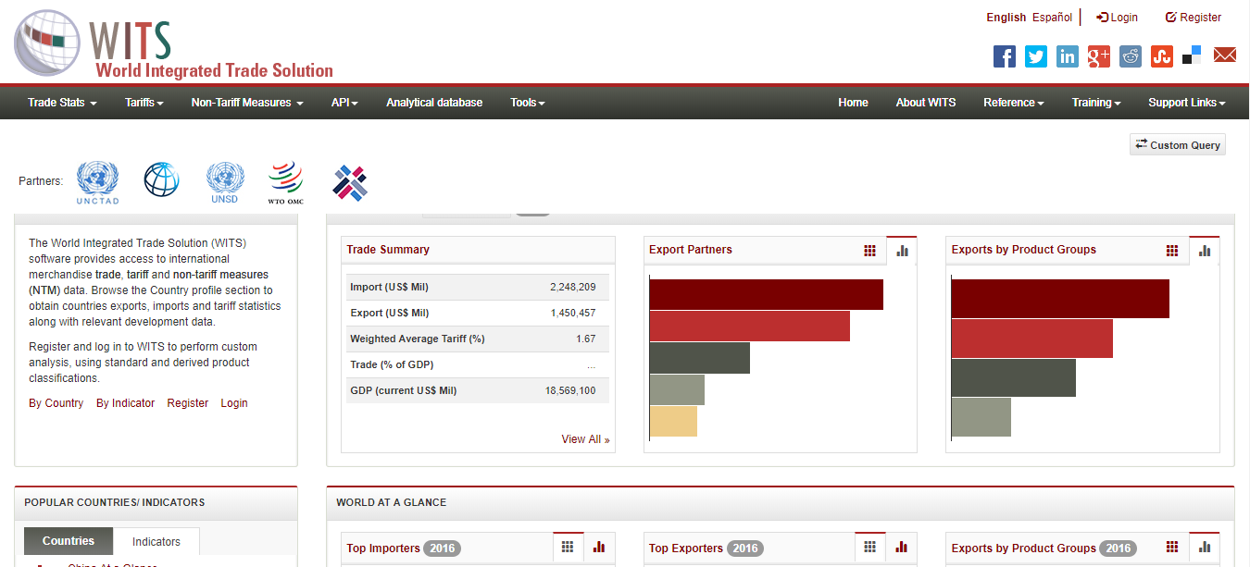
https://wits.worldbank.org/Default.aspx?lang=en

Slide 4
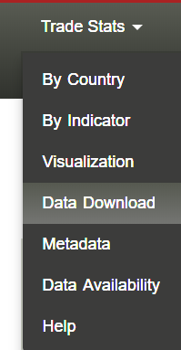
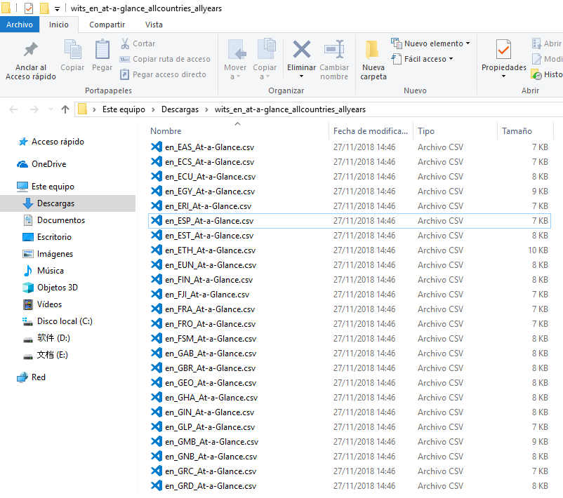
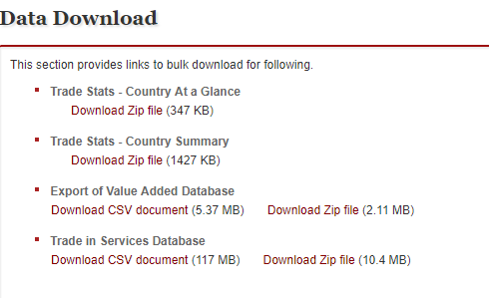
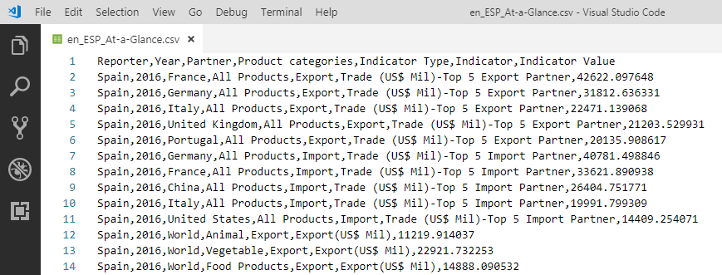

Slide 5
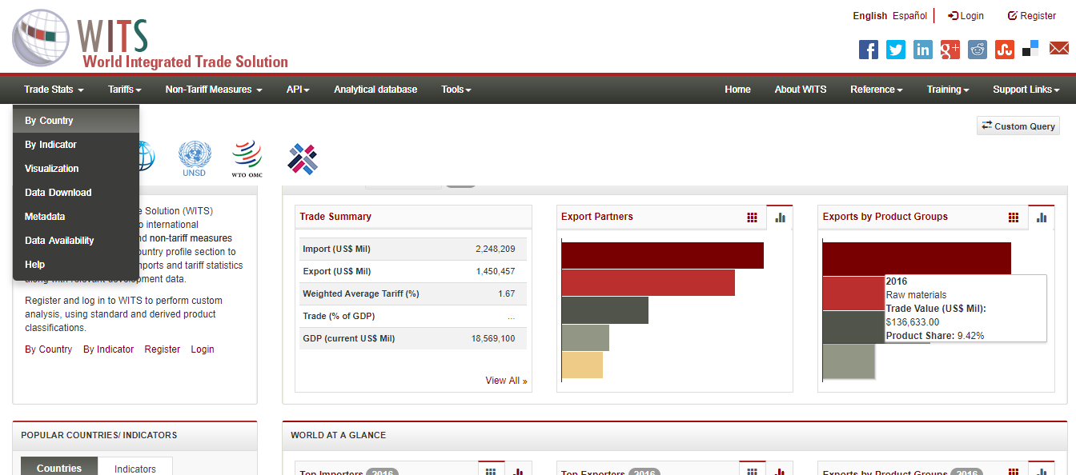
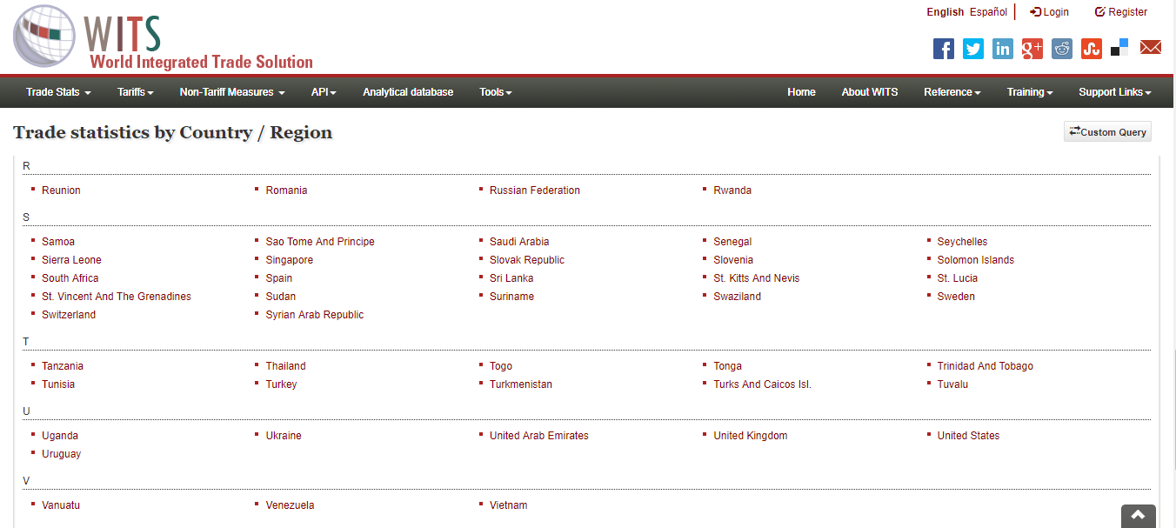
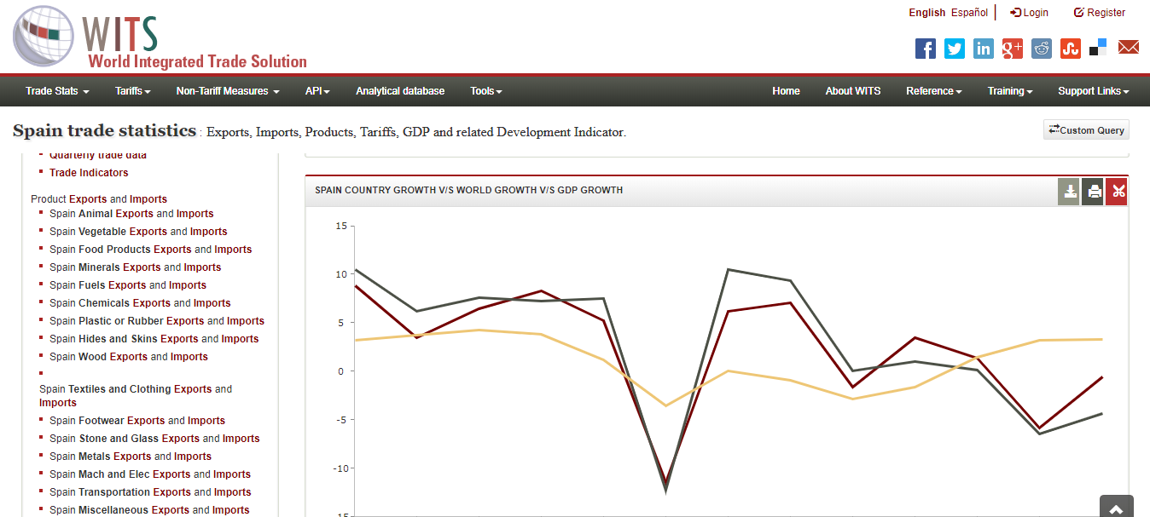
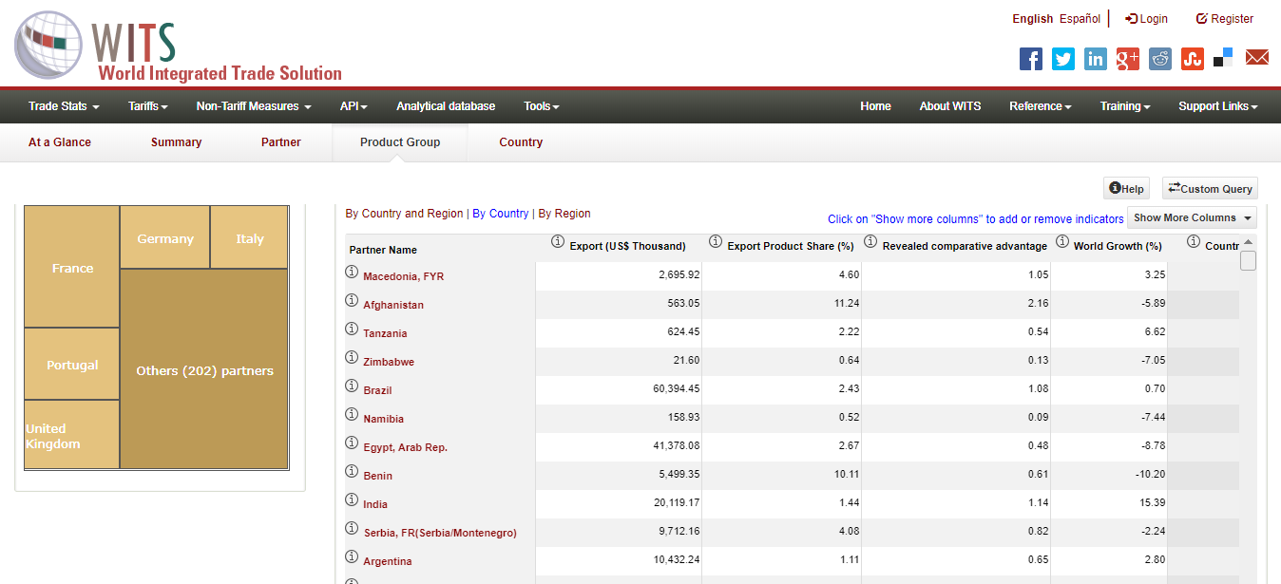

Slide 6
Obtención de datos
Análisis de Redes Sociales

Slide 7
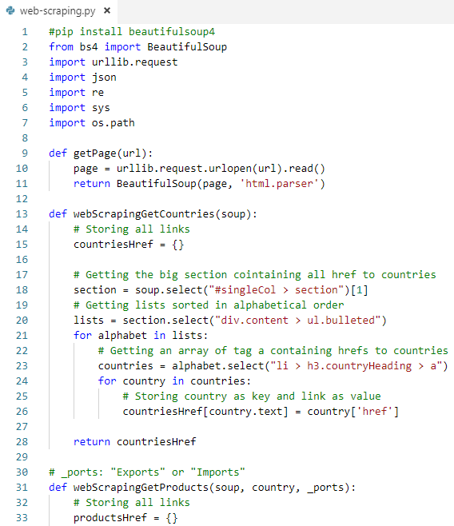
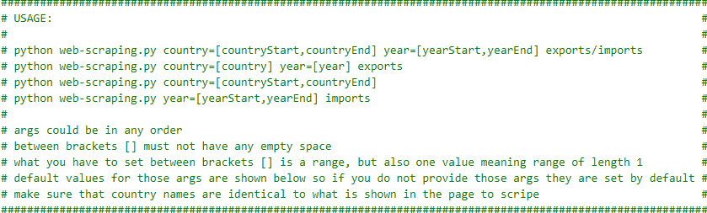



https://github.com/ZReKoJ/analysis-world-exports

Slide 8
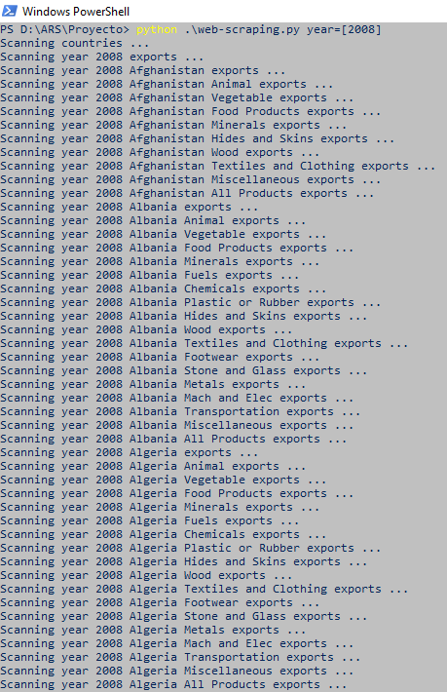
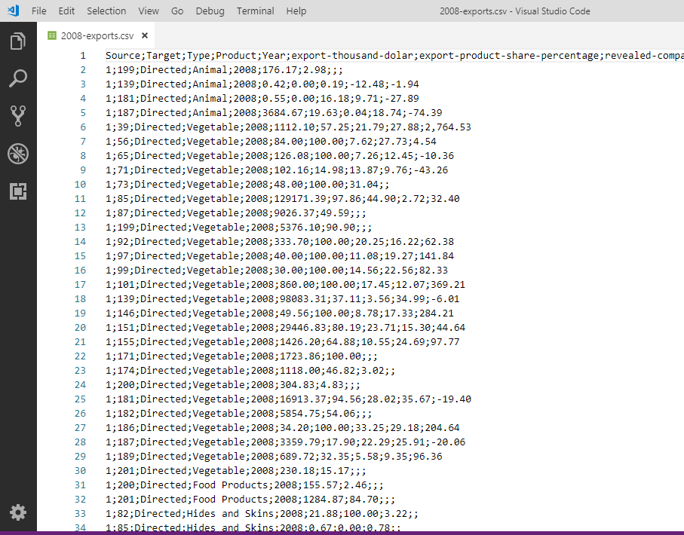
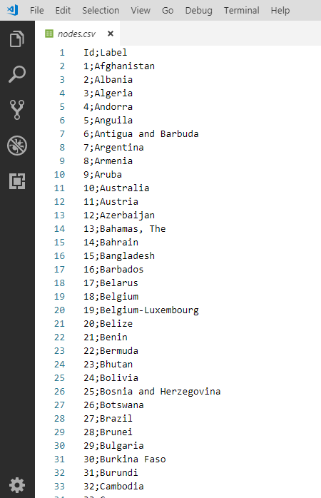
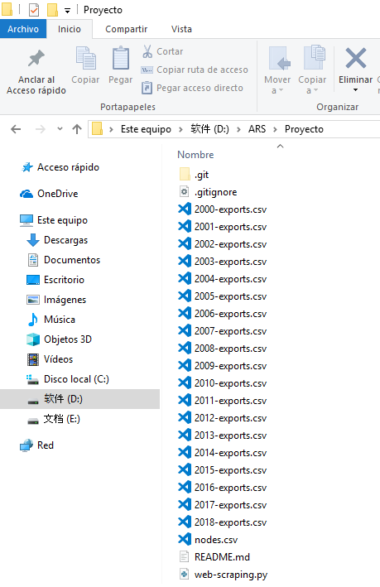
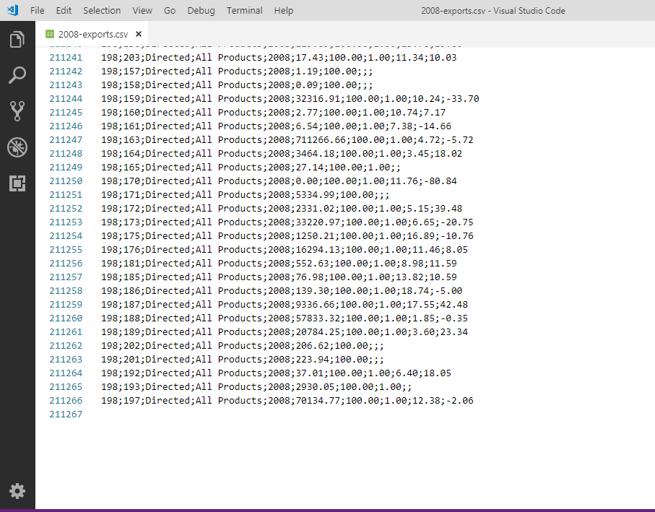

Slide 9
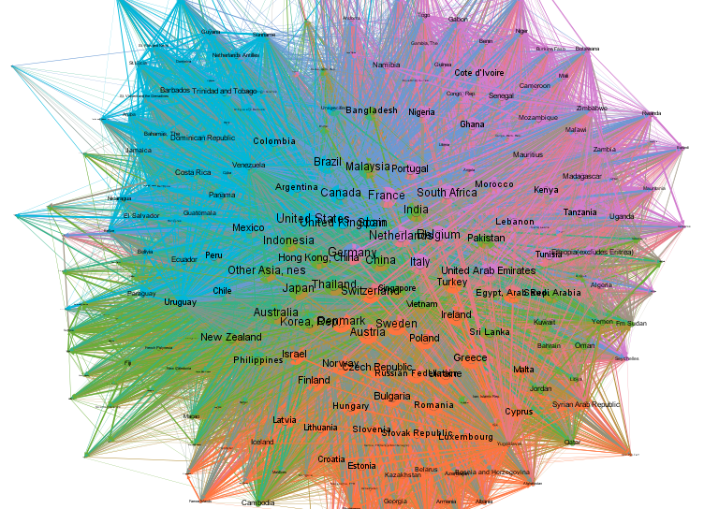

Slide 10
Temas a analizar
Análisis de Redes Sociales

Slide 11

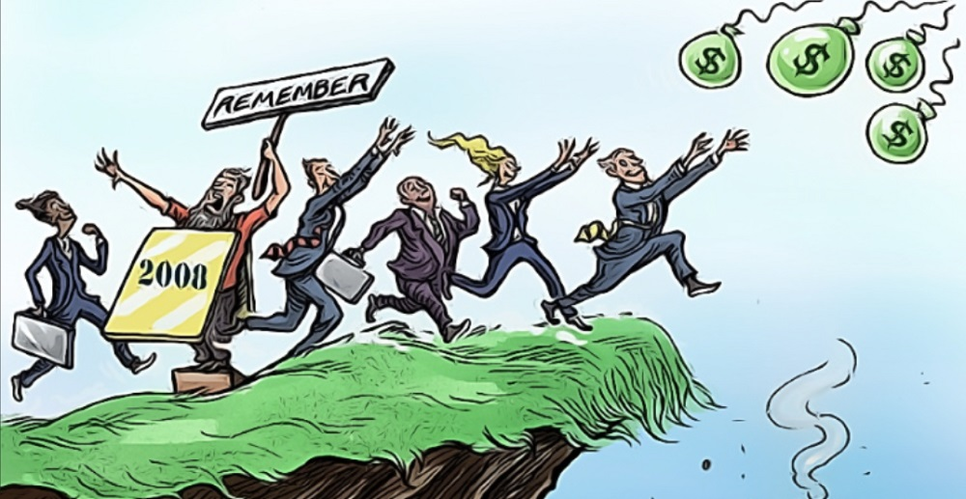

Slide 12
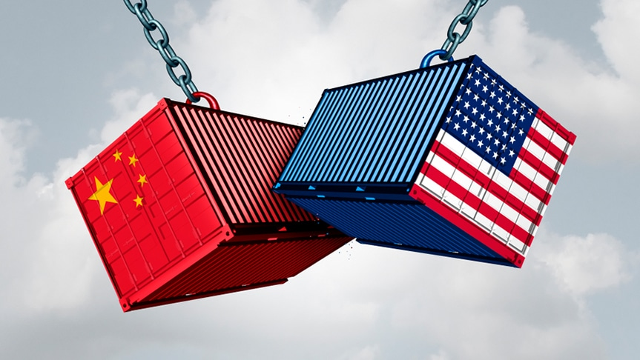
Guerra comercial

Slide 13




Slide 14
Fin
Análisis de Redes Sociales

